Slide 1

ОТЧЕТ
Департамента контроля о результатах деятельности в 2017 году
Ассоциация «Саморегулируемая организация оценщиков «Экспертный совет»
Общее собрание членов Ассоциации 08.12.2017

Slide 2


Контроль за деятельностью
членов Ассоциации
Внеплановые проверки
Плановые проверки
На официальном сайте Ассоциации в разделе «Раскрытие информации» размещаются планы проверок оценщиков, результаты плановых и внеплановых проверок оценщиков, протоколы заседаний Дисциплинарного комитета и заседаний Совета Ассоциации.
В 2015 г. было проведено 24 заседания Дисциплинарного комитета (далее - ДК);
в 2016 г. — 23 заседания ДК;
В 2017 г. (по состоянию на 08.12.2017 г.)- 24 заседания ДК.

Slide 3
Регламентация проведения проверок
Ассоциация «Саморегулируемая организация оценщиков «Экспертный совет»
Федеральный закон от 01.12.2007г. № 315-ФЗ «О саморегулируемых организациях»;
Федеральный закон от 29.07.1998 № 135-ФЗ «Об оценочной деятельности в Российской Федерации»;
Приказ Минэкономразвития России от 25.12.2015 № 989 "Об утверждении требований к рассмотрению саморегулируемой организацией оценщиков жалобы на нарушение ее членом требований Федерального закона от 29 июля 1998 г. N 135-ФЗ "Об оценочной деятельности в Российской Федерации", федеральных стандартов оценки, иных нормативных правовых актов Российской Федерации в области оценочной деятельности, стандартов и правил оценочной деятельности, правил деловой и профессиональной этики“;
Положение Ассоциации о Дисциплинарном комитете;
Положение Ассоциации о Департаменте контроля;
Инструкция по проведению внеплановых проверок членов Ассоциации;
Инструкция по проведению плановых проверок членов Ассоциации.

Slide 4
Этапы взаимодействия при проведении плановых проверок
Департамент контроля
Член
Ассоциации
Рассылка уведомления в срок не позднее 20 календарных дней до начала плановой проверки
1 этап
Не менее чем за 3 рабочих дня до начала плановой проверки член Ассоциации представляет в Ассоциацию все необходимые документы и информацию
2 этап
3 этап
В случае если член Ассоциации не предоставил всю необходимую информацию в установленный срок ему направляется повторное уведомление
В течение 2 рабочих дней после получения комплекта документов от члена Ассоциации сотрудник Департамента контроля проверяет его на предмет наличия всех запрашиваемых документов
4 этап
АКТ плановой проверки
Информация о проверке размещается на сайте Ассоциации и направляется в Росреестр

Slide 5
Плановые проверки
(проводится не реже одного раза в три года и не чаще одного раза в год)
При проведении плановой проверки Департамент контроля осуществляет тесное взаимодействие с проверяемыми оценщиками и оказывает всестороннюю помощь по устранению нарушений законодательства, допущенного оценщиками.
Контроль исполнения мер дисциплинарного воздействия, осуществляемый Департаментом контроля Ассоциации, способствует своевременному устранению выявленных нарушений.
* По состоянию на 08.12.2017г.

Slide 6
Внеплановые проверки
Основания внеплановых проверок
Жалоба на нарушение оценщиком или экспертом требований законодательства об оценочной деятельности, стандартов и правил оценочной деятельности, а также правил деловой и профессиональной этики
Иные основания, установленные внутренними документами СРОО
(решения Президента Ассоциации или Совета Ассоциации)

Slide 7
Признание обращения жалобой
 | Критерии*:
1 | наименование СРОО
2 | сведения о заявителе: - для физических лиц и ИП: ФИО(последнее - при наличии); - для юридических лиц: полное наименование организации, ИНН и (или) ОГРН, ФИО (последнее - при наличии) должностного или уполномоченного им лица, подписавшего обращение;
3 | контактная информация заявителя (почтовый адрес; номер телефона, факса и адрес электронной почты (при наличии)
4 | сведения о члене СРОО, в отношении которого направлена жалоба: ФИО (последнее - при наличии), регистрационный номер в реестре членов СРОО (если известно)
5 | предмет обращения: указание на нарушение членом СРОО требований Федерального закона № 135-ФЗ, ФСО, иных нормативных правовых актов РФ в области оценочной деятельности, стандартов и правил оценочной деятельности, правил деловой и профессиональной этики
6 | доводы заявителя относительно того, как действия (бездействие) члена СРОО нарушают или могут нарушить права заявителя (в том числе устанавливается наличие/отсутствие причинно-следственной связи)
7 | документы (или их копии), подтверждающие факты такого нарушения (при их наличии), или реквизиты таких документов (дата и номер) (в том числе и в отношении отчета об оценке)
8 | подпись заявителя
*В соответствии с приказом Минэкономразвития России от 25.12.2015 N 989.

Slide 8
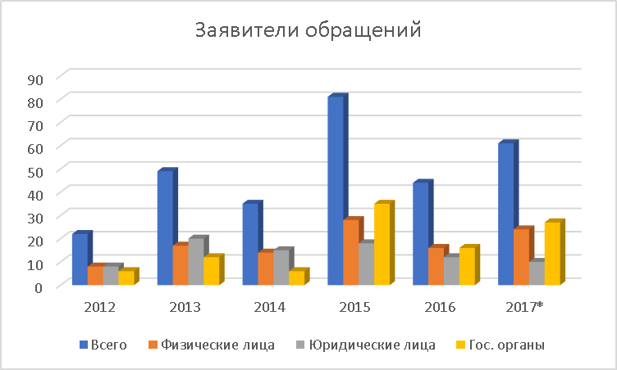
Внеплановые проверки
В ходе проведения внеплановой проверки исследованию подлежат только факты, указанные в жалобе, или факты, подлежащие проверке, назначенной по иным основаниям.
По сравнения с 2016 годом в 2017 году наблюдается увеличение обоснованных обращений, соответствовавших требованиям к жалобам. «Активность» физических лиц по сравнеию с 2016 годом
в 2017 году увеличилась и почти сравнялась с уровнем гос. органов.
* По состоянию на 08.12.2017 г.

Slide 9
Сроки рассмотрения жалоб и дел о применении мер дисциплинарного воздействия
Акт
Заседание ДК
Совет Ассоциации
Обжалование акта
в течение 10 к.д. с даты получения акта
Обжалование решения ДК
Проверка
3 р.д.
1 к.д.
Не более 30 к.д.
Не менее 10 к.д.
2 р.д.
30 к.д.
Направление решения члену Ассоциации
и заявителю
Не более 60 к.д.
Направление акта члену Ассоциации
и заявителю
Размещение информации о МДВ на сайт

